Slide 1
ДРЕВНЕЙШИЕ ЛЮДИ.
Первые этапы развития человечества
100ballnik.com

Slide 2
ПЛАН УРОКА
1. Мифы, легенды, наука.
2. Этапы развития человека.
3. Первобытность на территории современной России.
100ballnik.com

Slide 3

Где и когда появился первый человек?
Создали боги?
Произошёл от животного?
100ballnik.com

Slide 4
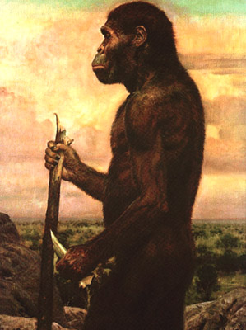
Чарлз Дарвин
Английский учёный сформулировал теорию эволюции путём естественного отбора.
100ballnik.com

Slide 5
Типы древнего человека
Австралопитек — 6,5–1 млн лет назад
Хомо хабилис — 2,5 млн лет назад
Питекантроп и синантроп — 1,7–1,8 млн лет назад
Неандерталец — 300–40 тыс. лет назад
Кроманьонец — 40 тыс. лет назад
100ballnik.com

Slide 6
Первобытное общество
Палеолит — древний каменный век
Мезолит — средний каменный век
Неолит — новый каменный век
100ballnik.com

Slide 7

Заселение территории России
Заселение территории нашей страны человеком произошло 2 млн лет назад.
Денисовцы были обнаружены в Денисовой пещере на Алтае.
100ballnik.com

Slide 8
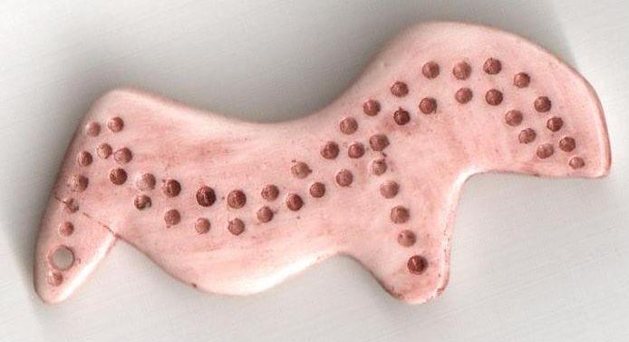
Археологические стоянки
Сунгирь — стоянка древнего человека около 25 тысяч лет назад.
100ballnik.com

Slide 9
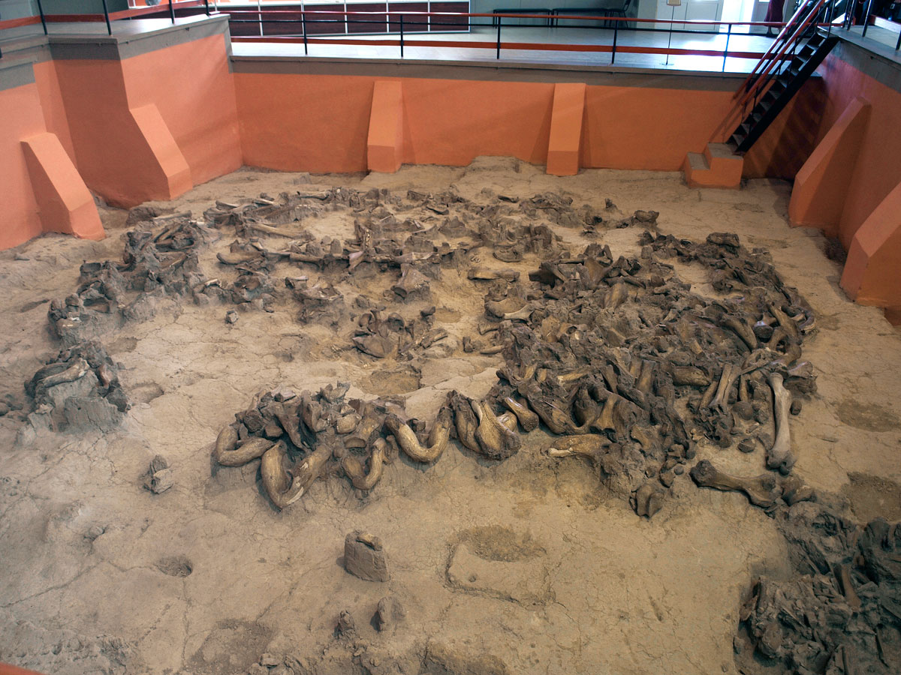
Костёнки
Археологический музей-заповедник «Костёнки» — стоянки около 45 тысяч лет назад.
100ballnik.com

Slide 10
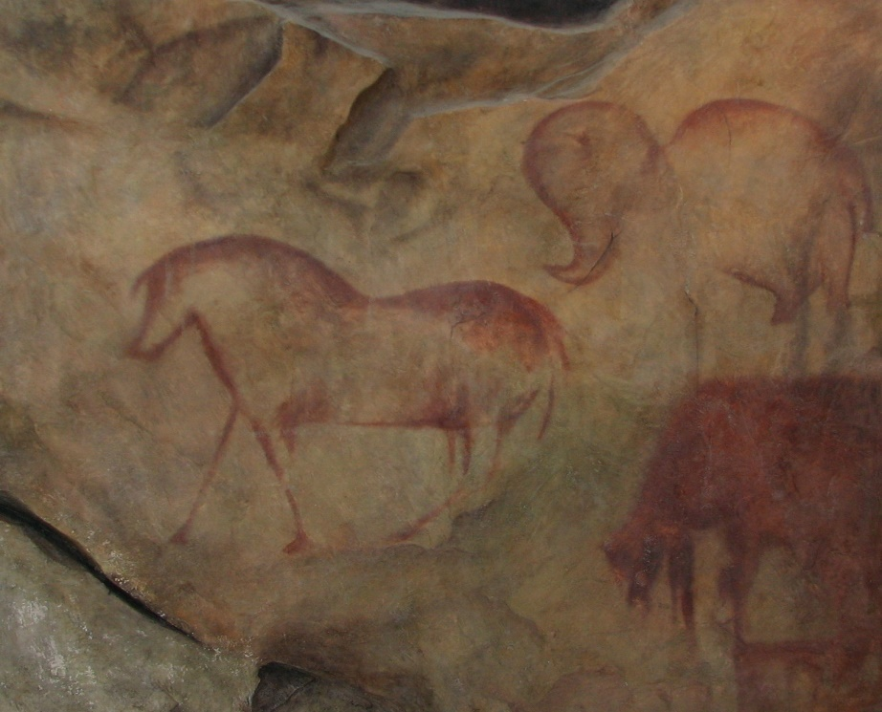
Капова пещера
Наскальные рисунки в пещере Шульган-Таш. Возраст превышает 14 тысяч лет.
100ballnik.com

Slide 11
Закрепление
1. Назовите теории происхождения человека.
2. Что общего у древнейших людей и современного человека?
3. Назовите известные стоянки.
100ballnik.com

